Slide 1
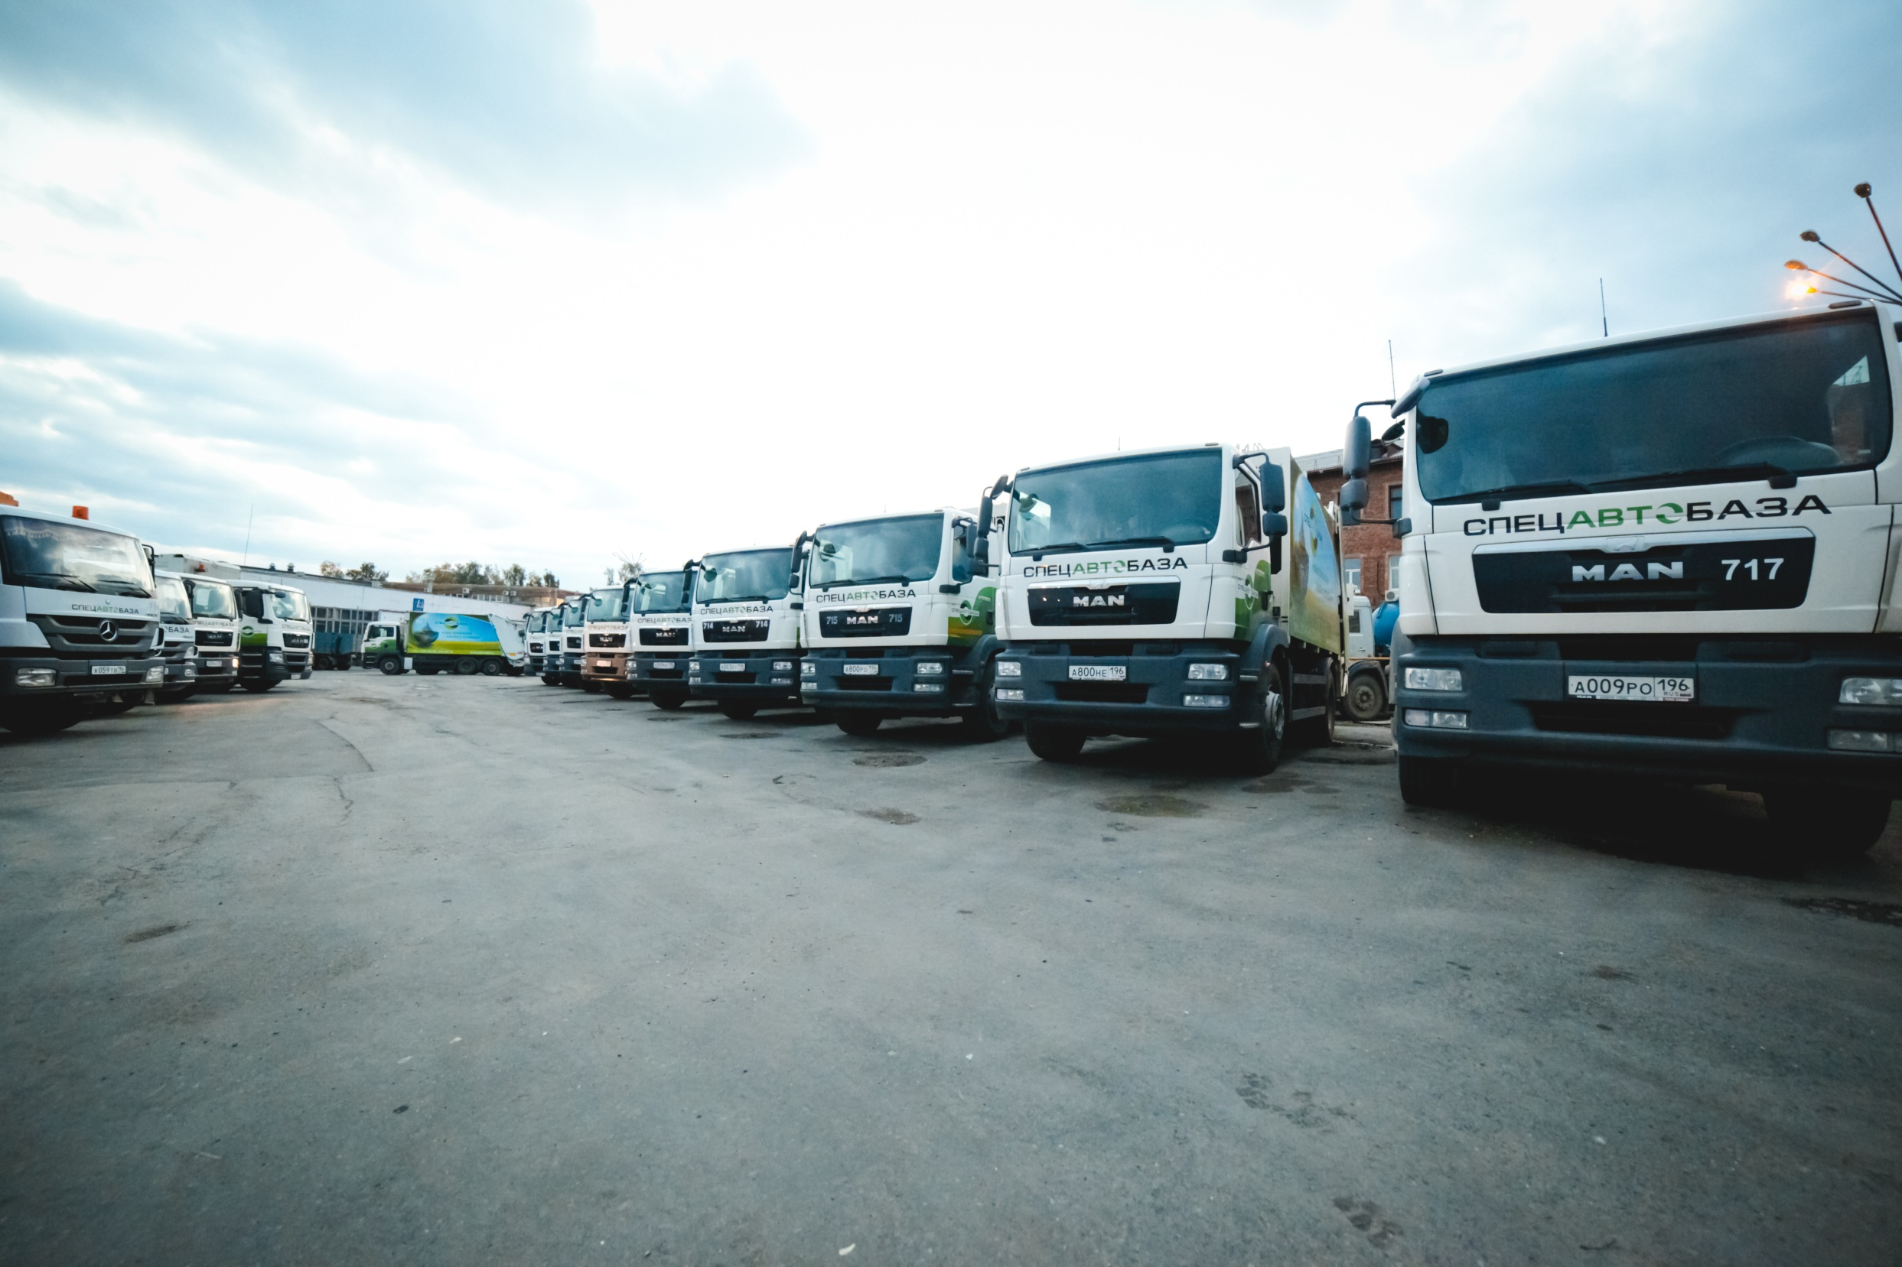
ЕМУП «СПЕЦАВТОБАЗА
Современные технологии
работы с отходами

Slide 2
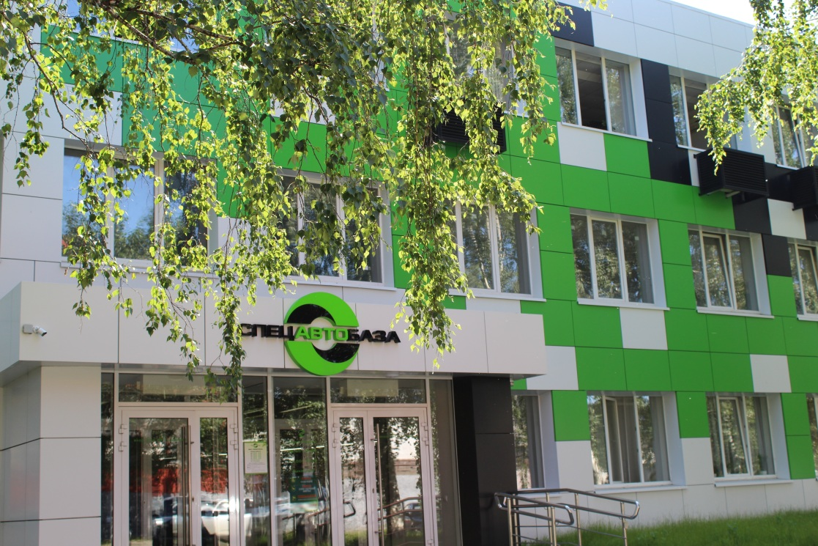
ЕМУП «СПЕЦАВТОБАЗА»:
ЕМУП «Спецавтобаза» - это предприятие с более чем вековой историей.
Основанная в 1892 году, сегодня компания не только одна из крупнейших на Урале в сфере работы с отходами, но и является региональным оператором по обращению с ТКО в АПО-3 Свердловской области.
Это проверенная годами, надежная команда из 380 специалистов, автопарк современной специализированной техники и доверие более 3 000 клиентов.

Slide 3
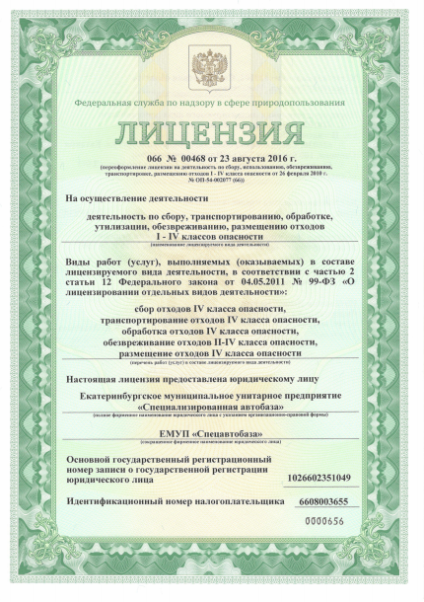
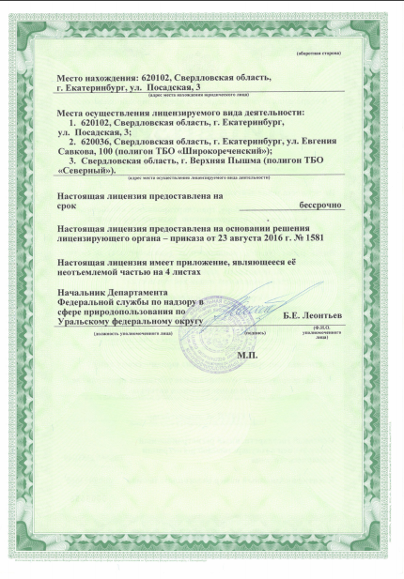
ЕМУП «СПЕЦАВТОБАЗА» ЛИЦЕНЗИЯ:
ЕМУП «Спецавтобаза» имеет лицензию на деятельность по сбору, транспортированию, обработке, размещению отходов 4 класса опасности, обезвреживанию 2-4 классов опасности от 23 августа 2016 года серия 066 №00468, выданную Департаментом Федеральной службы по надзору в сфере природопользования по УрФО.

Slide 5
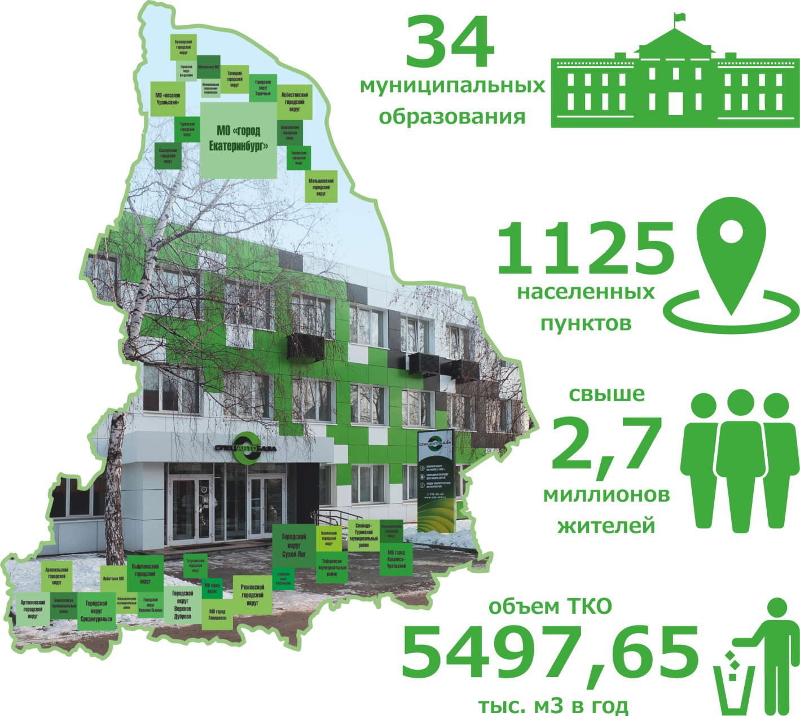
ЕМУП «СПЕЦАВТОБАЗА» РЕГИОНАЛЬНЫЙ ОПЕРАТОР:
29 декабря 2017 года ЕМУП «Спецавтобаза» на основании «Протокола подведения итогов конкурсного отбора регионального оператора по обращению с ТКО с зоной деятельности в Восточном административно-производственном объединении (АПО-3)» признано победителем конкурса.
1 января 2019 года состоится переход на новую систему обращения с ТКО в Восточном административно-производственном объединении (АПО-3) Свердловской области.

Slide 6
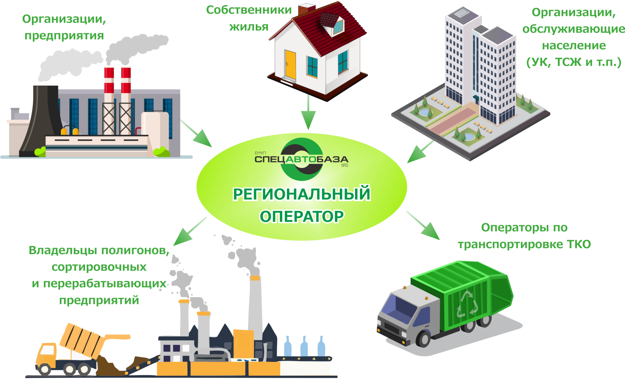
ЕМУП «СПЕЦАВТОБАЗА» СХЕМА ВЗАИМОДЕЙСТВИЯ:

Slide 7
ЕМУП «СПЕЦАВТОБАЗА» ОСНОВНЫЕ ФУНКЦИИ:
Соблюдение территориальной схемы обращения с отходами;
Обеспечение сбора, транспортирования, обработки, утилизации, обезвреживания, захоронения твердых коммунальных отходов на территории АПО-3 Свердловской области;
Заключение договоров на оказание услуг по обращению с твердыми коммунальными отходами с собственниками ТКО;
Привлечение операторов к деятельности по сбору, транспортированию, обработке, утилизации, обезвреживанию ТКО на территории АПО-3 Свердловской области и контроль за их деятельностью;
Ликвидация мест несанкционированного размещения отходов и взыскание понесенных расходов с собственников земельных участков.

Slide 8
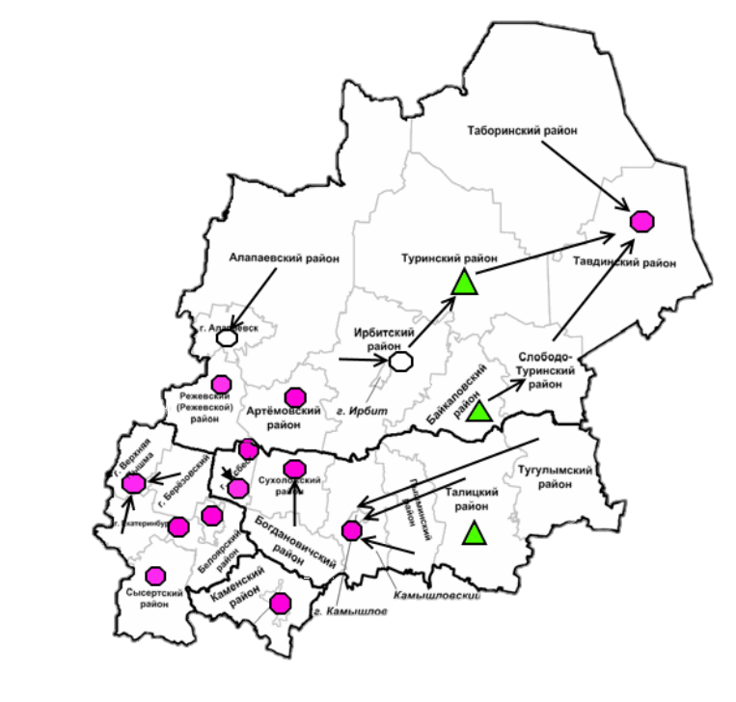
ЕМУП «СПЕЦАВТОБАЗА» ТЕРРИТОРИАЛЬНАЯ СХЕМА:
Территориальная схема – это основной рабочий документ, дорожная карта регионального оператора.
Проект актуализированной территориальной схемы на сегодняшний момент размещен на сайте областного Министерства энергетики и ЖКХ. Утвердить планируется 30.11.2018 г.
Актуализированная схема движения потоков в АПО-3 до 2025 года

Slide 9
ЕМУП «СПЕЦАВТОБАЗА» ОСНОВНЫЕ ФУНКЦИИ:
ПРИВЛЕЧЕНИЕ ОПЕРАТОРОВ К ДЕЯТЕЛЬНОСТИ:
Проведены торги по сбору и транспортированию ТКО на территории АПО-3 Свердловской области. По итогам конкурентной процедуры оператором по сбору, транспортированию ТКО определен ООО «ТрансСервис».
Осуществляется заключение договоров с объектами по размещению и захоронению ТКО на вверенной территории. Заключение договоров ведется с объектами, имеющими лицензии и включенными в ГРОРО на данный вид услуги. На 7.11.18 заключено 13 договоров с объектами по размещению из 15 требующих заключение договора.

Slide 10
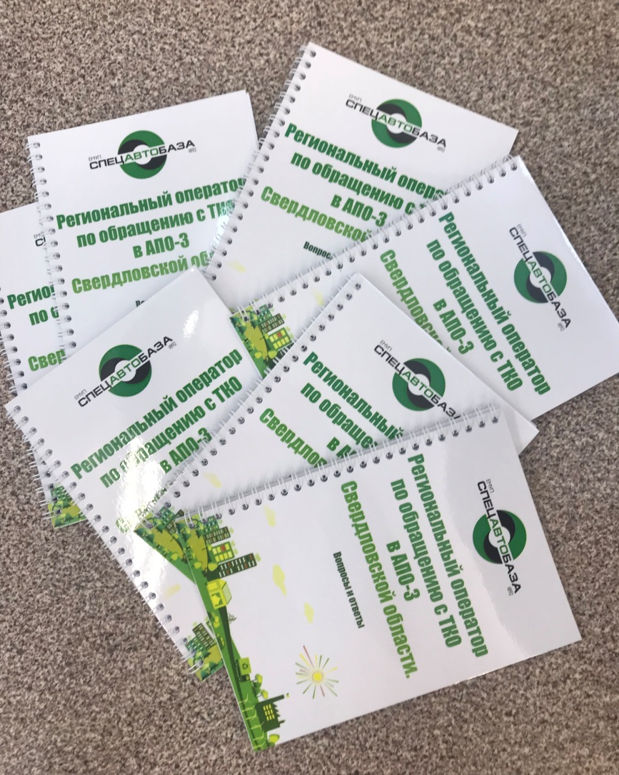
ЕМУП «СПЕЦАВТОБАЗА» ОСНОВНЫЕ ФУНКЦИИ:
РАБОТА С ОБРАЗОВАТЕЛЯМИ:
Сформирована клиентская база.
Клиентская база насчитывает 35 975 юридических лиц и собственников нежилых помещений, а также около 480 тыс. собственников индивидуальных жилых домов.
Ведётся сбор заявок.
На сайте Предприятия размещены форма уведомления, три вида заявок и четыре вида договоров. На 7.11.18 получена 1271 заявка на заключение договора от юридических лиц.
Разработаны методические пособия.
Данный справочник позволяет найти ответы на проблемные вопросы.

Slide 11
ЕМУП «СПЕЦАВТОБАЗА» ОСНОВНЫЕ ФУНКЦИИ:
РАБОТА С ОБРАЗОВАТЕЛЯМИ:
Для реализации договорных отношений на обслуживаемой территории заключены договоры на биллинговые услуги.

Slide 12
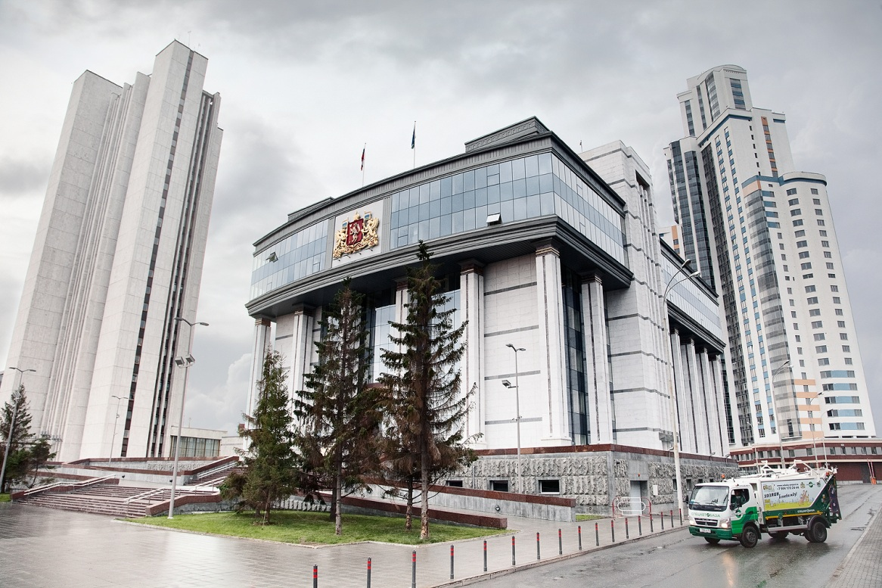
ЕМУП «СПЕЦАВТОБАЗА» ОСНОВНЫЕ ФУНКЦИИ:
СОГЛАСОВАНИЕ ЕДИНОГО ТАРИФА:
В связи с пересмотром территориальной схемы возникла необходимость уточнения расходов для установления единого тарифа по обращению с ТКО.
На текущий момент ЕМУП «Спецавтобаза» производит актуализацию затрат.
Срок утверждения единого тарифа регионального оператора по обращению с ТКО назначен на 6.12.2018.

Slide 13
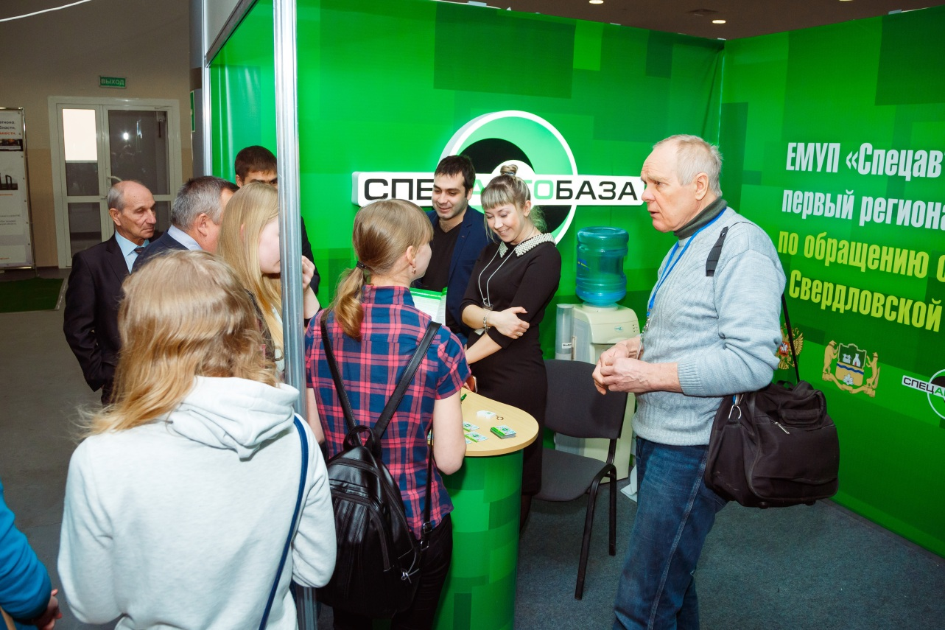
ЕМУП «СПЕЦАВТОБАЗА» ДРУГИЕ МЕРОПРИЯТИЯ:
Осуществляется информационно-просветительская работа с образователями ТКО и Администрациями Муниципальных образований.
Осуществляется формирование графиков движения мусоровозов в частном секторе АПО-3.
Для качественного оказания услуг ведется подбор территориальных
представителей на местах (выявление несанкционированных свалок, работа с населением).

Slide 14
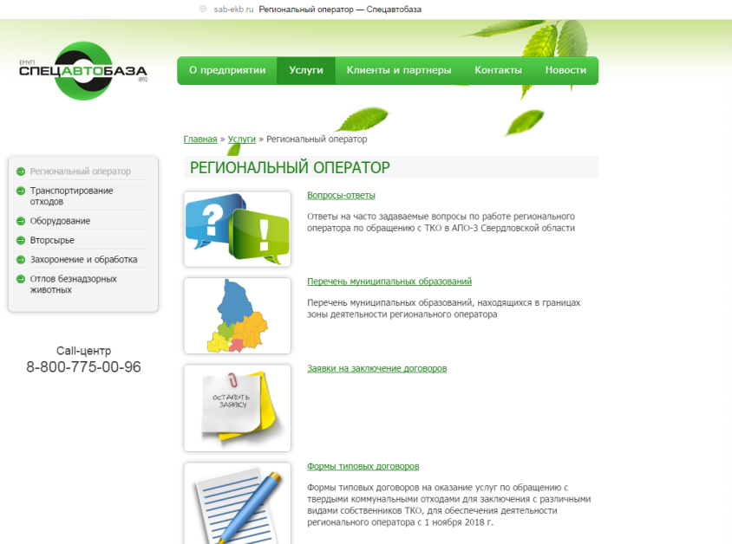
ЕМУП «СПЕЦАВТОБАЗА»
Организация работы с образователями ТКО
На сайте ЕМУП «Спецавтобаза» размещены:
Форма уведомления;
3 формы заявок:
Для организаций, обслуживающих население;
Для юридических лиц, ИП, собственников нежилых помещений;
Для физических лиц собственников жилых помещений.
Образец заполнения заявки.
4 формы проектов договоров;
Методические пособия «Вопросы-ответы».

Slide 15
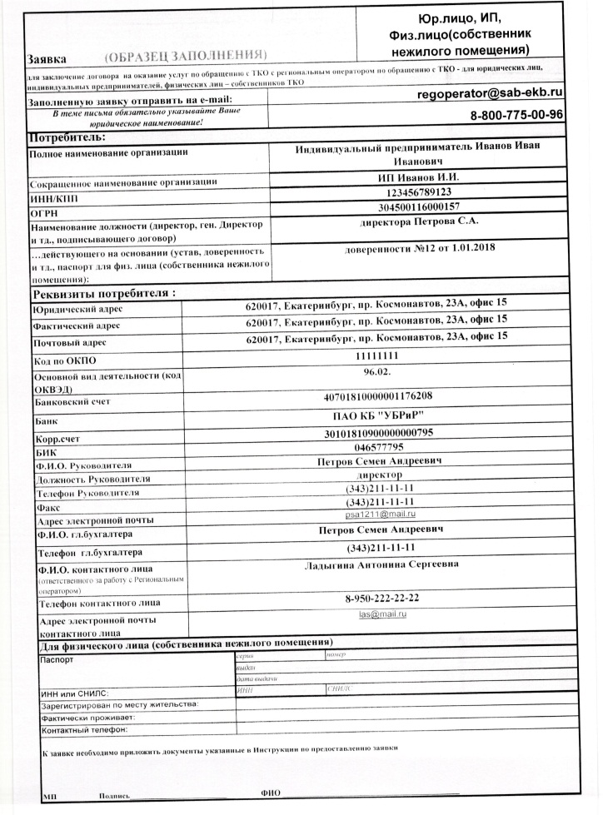
ЕМУП «СПЕЦАВТОБАЗА»
Заполнение заявки на примере юридического лица
Приложение №1 содержит информацию о юридическом лице (наименование, реквизиты и т.п.)

Slide 16
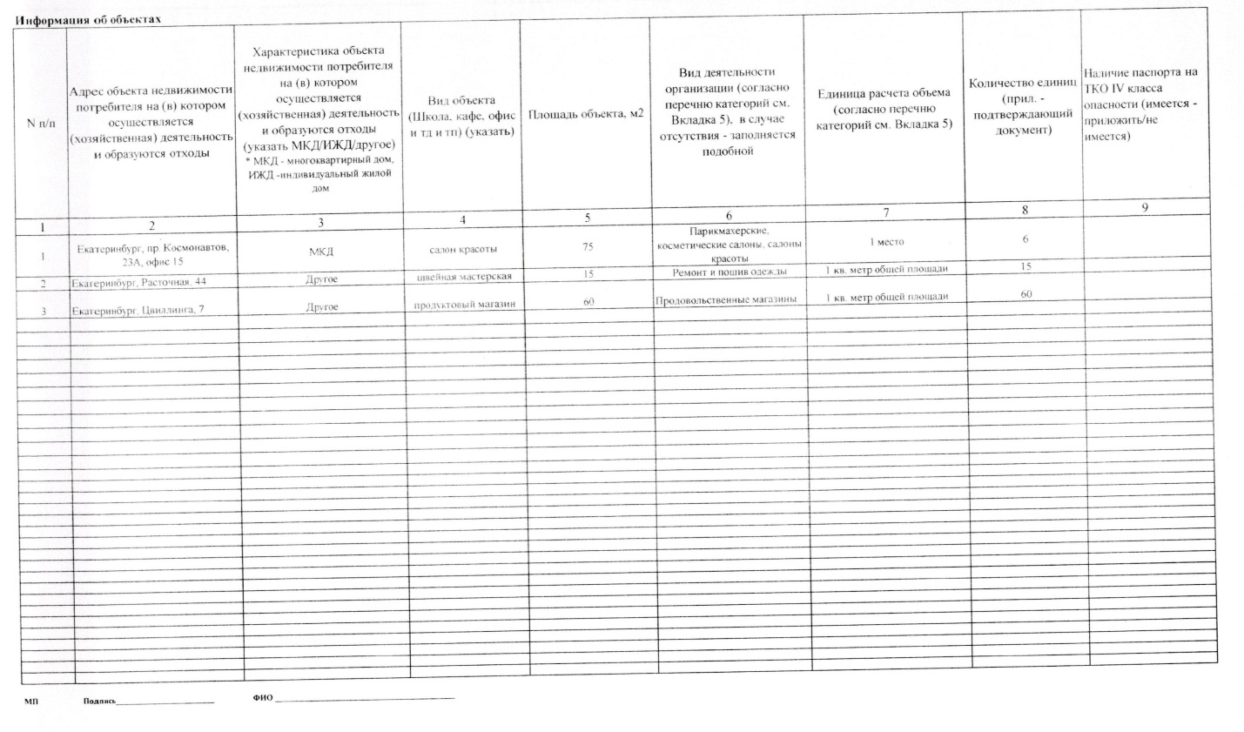
ЕМУП «СПЕЦАВТОБАЗА»
Заполнение заявки на примере юридического лица
Приложение №2 содержит информацию об объектах юридического лица, на которых осуществляется хозяйственная деятельность

Slide 17
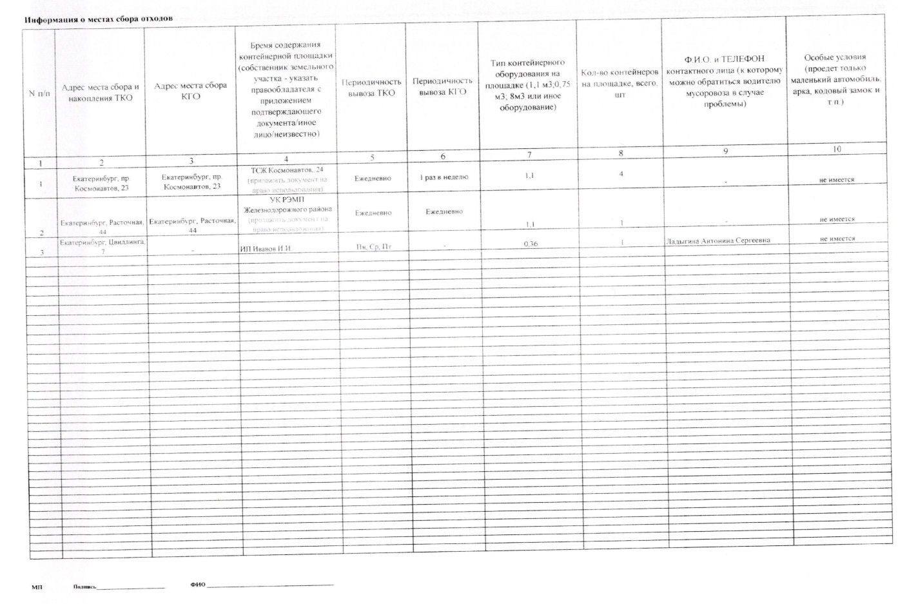
ЕМУП «СПЕЦАВТОБАЗА»
Заполнение заявки на примере юридического лица
Приложение №3 содержит информацию о местах сбора ТКО.

Slide 18
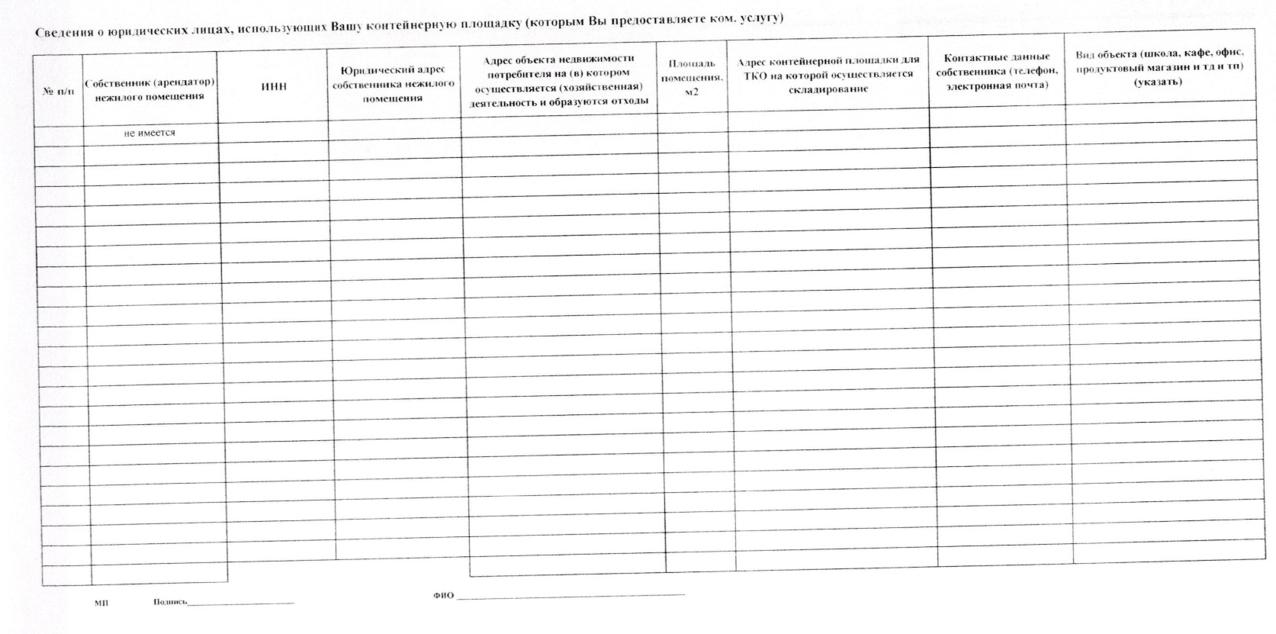
ЕМУП «СПЕЦАВТОБАЗА»
Заполнение заявки на примере юридического лица
Приложение №4 содержит сведения о юридических лицах использующих контейнерную площадку (в случае если собственником контейнерной площадки предоставляется коммунальная услуга)

Slide 19
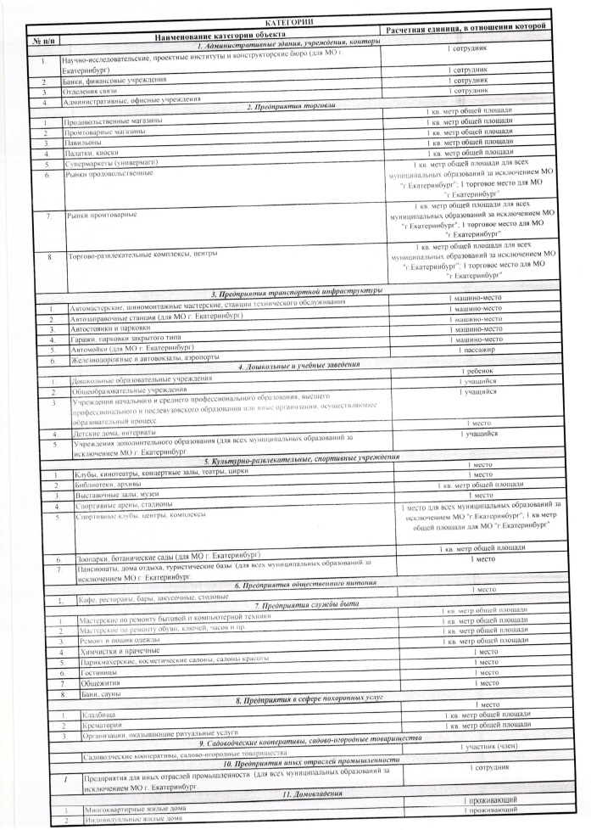
ЕМУП «СПЕЦАВТОБАЗА»
Заполнение заявки на примере юридического лица
Приложение №5 Категории образователей ТКО в соответствии с Постановлениями РЭК

Slide 20
СПАСИБО ЗА ВНИМАНИЕ!

